Slide 1

NHIỆT LIỆT CHÀO MỪNG
CÁC THẦY CÔ GIÁO
VỀ DỰ GIỜ THĂM LỚP
Giáo viên:
Lớp:

Slide 2
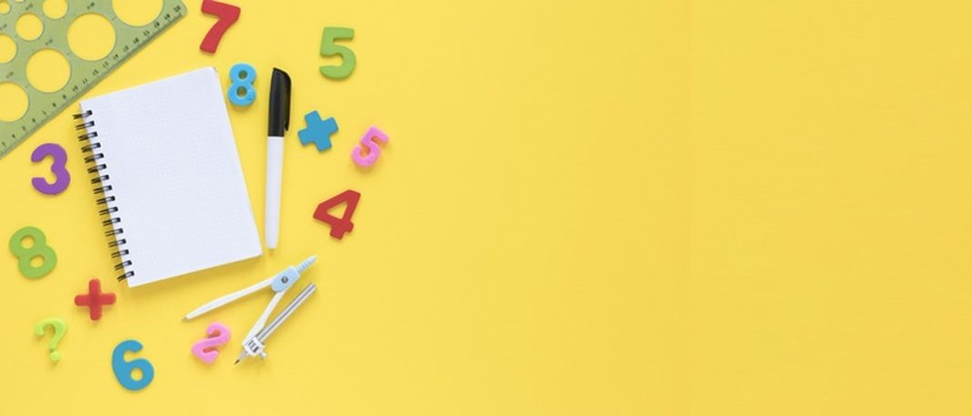


KHỞI ĐỘNG
HỘP QUÀ BÍ ẨN

Slide 3
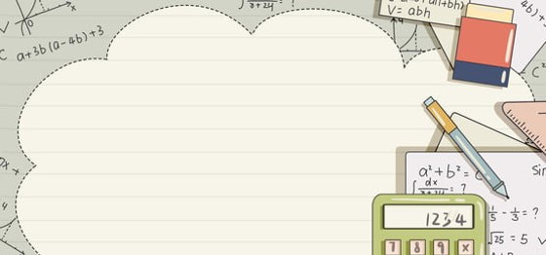
CÂU HỎI SỐ 1
- Nêu thứ tự thực hiện phép tính
đối với biểu thức có dấu ngoặc?
- Thực hiện phép tính:
27.8 – 6: 3

Slide 4
CÂU HỎI SỐ 2
Nêu thứ tự thực hiện phép tính
đối với biểu thức không có dấu ngoặc?
- Thực hiện phép tính:
32 – 6.( 8 – 2³) + 18

Slide 5

BÀI 6
THỨ TỰ THỰC HIỆN PHÉP TÍNH
(TIẾT 2)

Slide 6

Dạng 1: Tính giá trị biểu thức
Biểu thức không có dấu ngoặc
Bài 1: Tính giá trị biểu thức
a) 108 - 19 + 2991
b) 625:25.144
= 89 + 2991
= 25.144
= 3080
= 2850

Slide 7
Dạng 1: Tính giá trị biểu thức
Biểu thức không có dấu ngoặc
Phải
Trái
Bài 2 : Chỉ ra lỗi sai khi thực hiện các phép tính sau:
a) 143 - 12 . 5
b) 36 - 12 : 4 . 3 + 17
= 131.15
= 36 - 12 : 12 + 17
= 1965
= 36 - 1 + 17
= 35 + 17
= 52

Slide 8
Dạng 1: Tính giá trị biểu thức
Biểu thức không có dấu ngoặc
Bài 2 : Sửa lại
a) 143 - 12 . 5
b) 36 - 12 : 4 . 3 + 17
= 143 - 60
= 36 – 3.3 + 17
= 83
= 36 - 9 + 17
= 27 + 17
= 44

Slide 9
Dạng 1: Thực hiện phép tính
Biểu thức không có dấu ngoặc
Bài 3 : Tính giá trị của biểu thức
a) 3².5³ + 9²
b) 3³.9² – 5².9 + 18 : 6
= 9.125 + 81
= 27.81 – 25.9 + 3
= 1125 + 81
= 2187 – 225 + 3
= 1206
= 1962 + 3
= 1965
Lũy thừa
Nhân, chia
Cộng, trừ

Slide 10
Dạng 1: Thực hiện phép tính
Biểu thức có dấu ngoặc
( )
[ ]
{ }
Bài 4 : Thực hiện phép tính
9 234 : [3.3 .(1+ 8³)]
b) 63 – [(125 – 123)³:4].27
= 9 234 : [3 . 3 . (1 + 512)]
= 63 – [2³:4].27
= 63 – [8:4].27
= 9 234 : [3 . 3 . 513]
= 63 – 2.27
= 9 234 : 4617
= 63 – 54
= 2
= 9

Slide 11
Dạng 1: Thực hiện phép tính
Biểu thức có dấu ngoặc
( )
[ ]
{ }
Bài 4 : Thực hiện phép tính
c) 2345 + [11² – (575 – 572)³ + 6]²
d) 76 – { 2. [2.52 – ( 31- 2.3)]} + 3.25
= 76 - {2 . [2 . 25 - (31 - 6)]} + 75
= 32 – 6.(8-8) + 18
= 76 - {2 . [50 - 25]} + 75
= 32 – 6.0 + 18
= 32 + 18
= 76 - {2 . 25} + 75
= 50
= 76 - 50 + 75 = 101

Slide 12
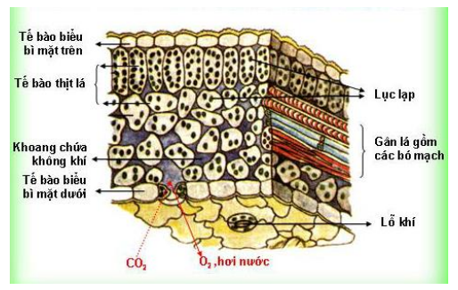
Dạng 2: Toán thực tế
Bài 6: Trên 1cm² mặt lá có khoảng 30 000 lỗ khí. (Nguồn: Sinh học 6, NXB Giáo dục Việt Nam, 2010). Tính tổng số lỗ khí trên hai chiếc lá có diện tích lần lượt là 7cm² và 15cm^{2.}
Giải:
Tổng số lỗ khí trên chiếc lá có diện tích 7 cm² là :
7 . 30 000 = 210 000 (lỗ khí)
Tổng số lỗ khí trên chiếc lá có diện tích 15 cm² là:
15 . 30 000 = 450 000 (lỗ khí)

Slide 13

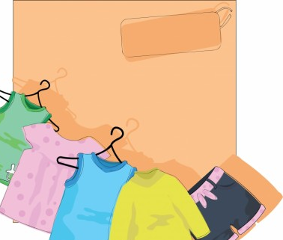
Dạng 2: Toán thực tế
HOẠT ĐỘNG NHÓM
Bài 7
Anh Sơn vào siêu thị mua 2 chiếc áo phông giá 125.000 đồng/ chiếc; 3 chiếc quần soóc giá 95.000 đồng /chiếc, 5 chiếc khăn mặt giá 17.000 đồng/ chiếc. Anh đã trả bằng hai phiếu mua hàng, mỗi phiếu trị giá 100.000 đồng. Anh Sơn còn phải trả thêm bao nhiêu tiền?
Bài 8
Cô Hồng mua 30 quyển vở, 30 chiếc bút bi, hai hộp bút chì mỗi hộp có 12 chiếc. Tổng số tiền cô phải thanh toán là 396.000 đồng. Cô chỉ nhớ giá của một quyển vở là 7.500 đồng, giá của một chiếc bút bi là 2 500 đồng. Hãy tính giúp cô Hồng xem một chiếc bút bi giá bao nhiêu tiền.
Nhóm 1+ 3
Nhóm 2 + 4

Slide 14
Dạng 2: Toán thực tế
Bài 7
Anh Sơn vào siêu thị mua 2 chiếc áo phông giá 125.000 đồng/ chiếc; 3 chiếc quần soóc giá 95.000 đồng /chiếc, 5 chiếc khăn mặt giá 17.000 đồng/ chiếc. Anh đã trả bằng hai phiếu mua hàng, mỗi phiếu trị giá 100.000 đồng. Anh Sơn còn phải trả thêm bao nhiêu tiền?
GIẢI
Tổng số tiền anh Sơn phải trả là:
2.125000 + 3 . 95000 + 5.17000 = 620 000 (đồng)
Số tiền anh Sơn phải trả thêm là:
620 000 - 2 . 100 000 = 420 000 (đồng)

Slide 15
Dạng 2: Toán thực tế
GIẢI
Số tiền cô Hồng mua vở và bút bi là:
30.7 500 + 30.2 500 = 300 000 (đồng)
Số tiền cô Hồng mua bút chì là:
396 000 – 300 000 = 96 000 (đồng)
Giá tiền của một chiếc bút là:
96 000: 24 = 4 000 (đồng)
Bài 8
Cô Hồng mua 30 quyển vở, 30 chiếc bút bi, hai hộp bút chì mỗi hộp có 12 chiếc. Tổng số tiền cô phải thanh toán là 396.000 đồng. Cô chỉ nhớ giá của một quyển vở là 7.500 đồng, giá của một chiếc bút bi là 2 500 đồng. Hãy tính giúp cô Hồng xem một chiếc bút bi giá bao nhiêu tiền.

Slide 16

* HƯỚNG DẪN VỀ NHÀ
- Ôn lại nội dung kiến thức đã học.
Hoàn thành nốt các bài tập
+ Làm thêm bài tập 8 + 9 ( SGK - tr29);
+ Làm bài 50; 51; 54 (Sách bài tập tr 20)
- Chuẩn bị và xem trước bài “Quan hệ chia hết, tính chất chia hết”.

Slide 17

TIẾT HỌC KẾT THÚC
CHÂN THÀNH CẢM ƠN CÁC THẦY CÔ GIÁO
CHÚC CÁC CON HỌC SINH HỌC TỐT!

